Slide 1
Muzikos pamokėlė tema
„Vabaliukų pasaulio paslaptys“
Parengė l. d. „Gudrutis“ muzikos mokytoja metodininkė
Eglė Miškinienė

Slide 2
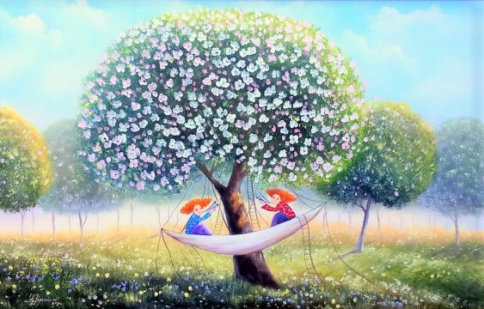

SVEIKI VAIKAI ! KELIAUKIME Į ŽYDINTĮ SODĄ
Spustelk ir paklausyk
NUOŠALIAME SPALVINGO SODO KAMPELYJE, KUR NEPASIEKIA ŽMONIŲ AKYS,
GYVENA PATYS ĮVAIRIAUSI VABALIUKAI-BITELĖS, BORUŽĖLĖS,SKRUZDĖLYTĖS,
DRUGELIAI, JONVABALIAI IR DAUGYBĖ KITŲ. VISI VIENI KTUS PAŽĮSTA,
BENDRAUJA, DIRBA, DRAUGAUJA, LINKSMINASI IR PADEDA VIENI KITEMS.

Slide 3
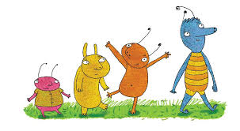
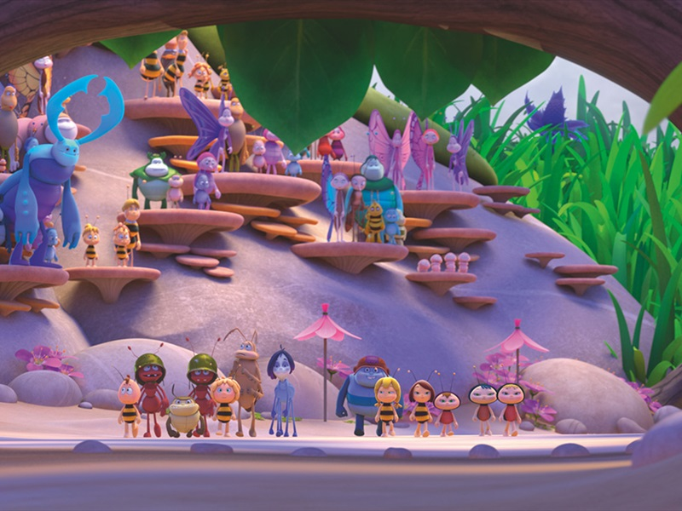
Vieną sekmadienį, vabaliukai, gyvenantys Pienėje, išėjo pasivaikščioti.
Spustelk ir paklausyk
Vabalas ropojo, niekaip nesustojo
Vieną koją, kitą koją
Šitaip jis kilnojo
Vabalas nugriuvo,
Tai bent juoko buvo.
Cha cha cha ir chi chi chi
Tai bent juoko buvo
Kai lauke pasnigo,
Vabalas užmigo
Čiūčia liūlia, čiūčia liūlia
Vabalas užmigo.
m. Ir ž. Ingos Šeduikienės „Vabalas“

Slide 4
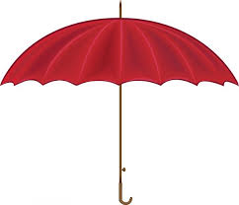

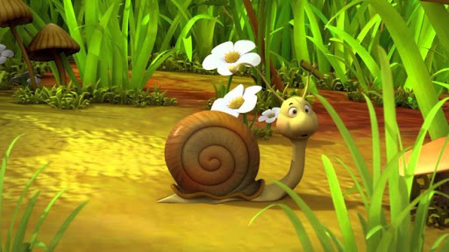
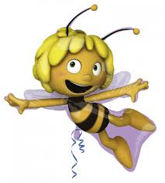
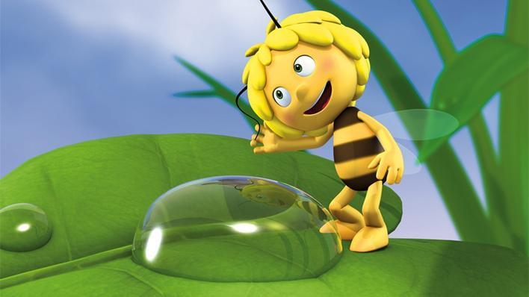
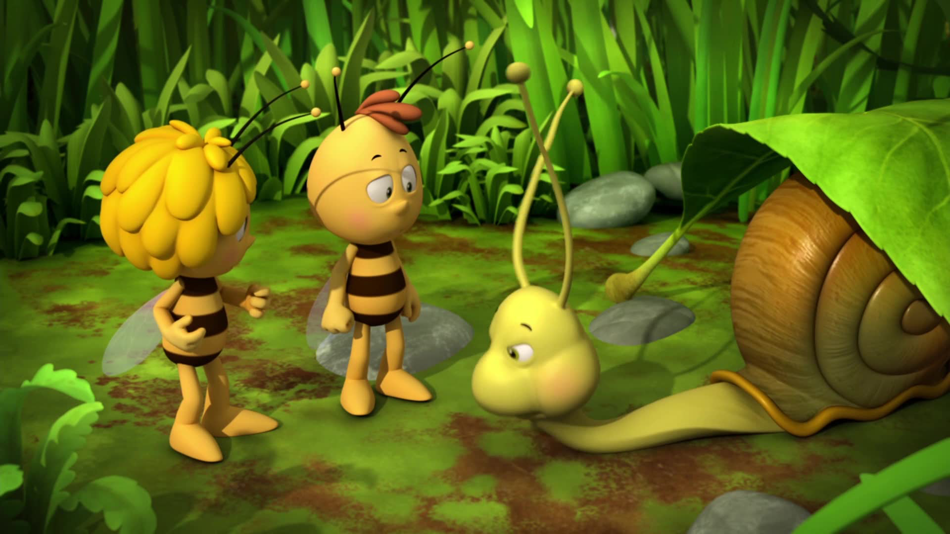
Šeštadienio vakarą, kai vabaliukai sėdėjo Pienėje ir žiūrėjo į šviečiančius namų langus, iš dangaus prapliupo lietus
Lietus prakalbino sraigę
Lietus
Prakalbino
skėtį
Skėtis medaus pažadėjo
Lietus ir vėjas kalbėjo
Spustelk ir klausyk
„Lietus prakalbino skėtį“ ž. N. Blaževičiūtė m. I. Papečkytė
atlieka I.Papečkytė
Oi aš nemoku
plaukti

Slide 5
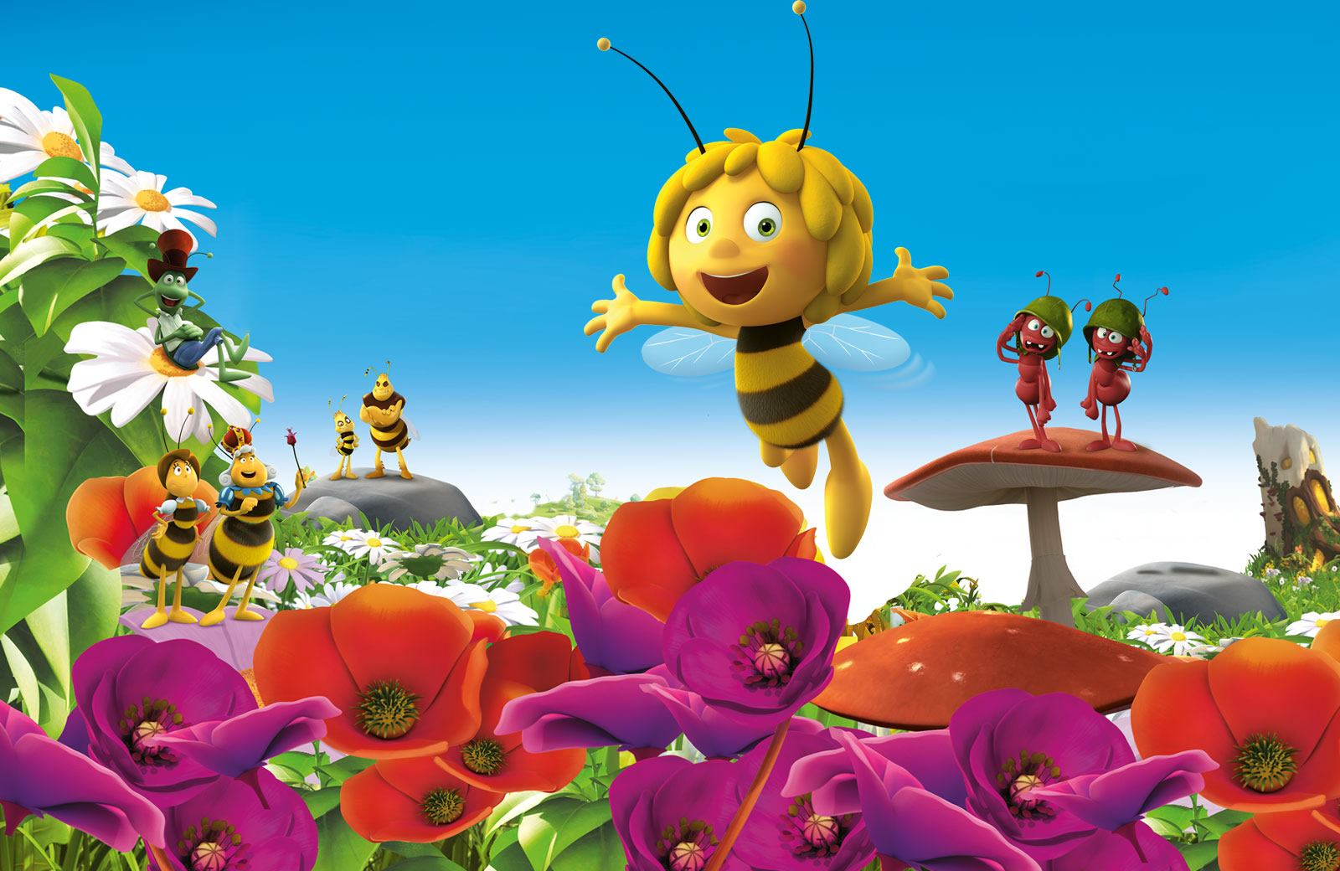
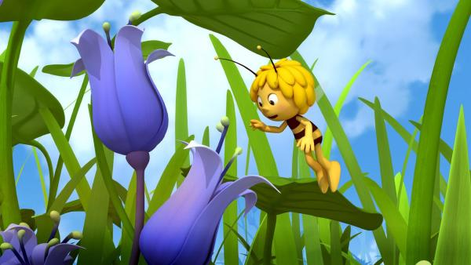
Pievoje po lietaus
Spustelk ir klausyk
Po lietaus danguje skaisčiai švietė geltona saulutė ir bitelė išskubėjo į pievą. Juk lietaus lašiukas pažadėjo - šiemet bus daug medaus, todėl reikėjo apžiūrėti kokios gėlės pievoje žydi, iš ko rinks saldų nektarą.
Pievoje bitutę užbūrė daugybė spalvų geltonų raudonų, žalių, mėlynų ir daug kitų.
Kaip gražu -pagalvojo bitutė, jos galvoje ėmė skambėti spalvota melodija ir ji uždainavo
„Spalvų dainelė“ m. Jūratė Miliauskaitės ž. Albino Šimanausko
Spustelk ir dainuok
Geltona – kaip saulytė labai šilta spalva
Raudona – boružytė, kaip uoga raudona
Pakrantėje linguoja žolė žalia, žalia
Varlytė ten šokuoja taip pat visai žalia
Prie mėlyno upelio varpeliai din dilin
Spalvota ši dainelė lai skrenda ji tolyn !

Slide 6
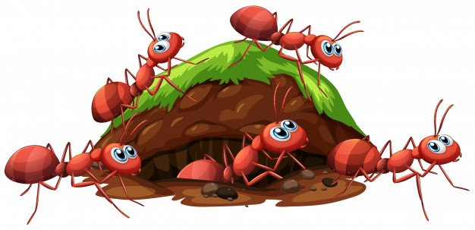
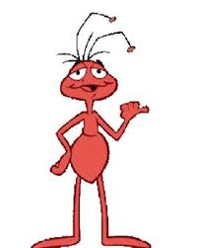
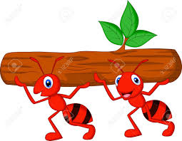
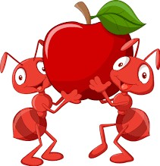

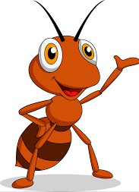
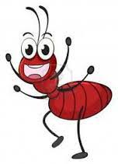

Truputi kairiau nuo žydinčios obels pūpso didžiulis skruzdėlynas
Spustelk ir klausyk
„ Skruzdėliukų mankšta “
m. Astos Veverskytės
Ž. Ilonos Balkuvienės
Pašėliok kartu su skruzdėlytėmis

Slide 7
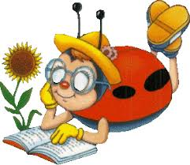
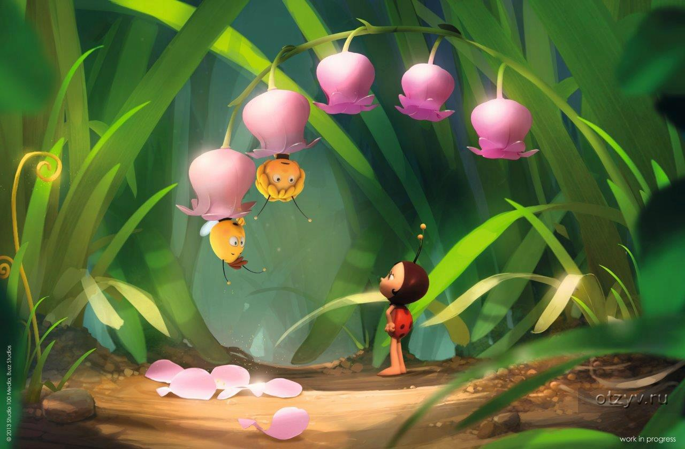
Žydinčio sodo pievelėje pasklido gandas, kad iš gretimos pievos atvažiuos koncertuoti
vabaliukų roko grupė. Visi ruošėsi į koncertą, o maža boružėlė buvo labai sunerimusi
nes žiogelis pasakė, kad jos oranžinė suknelė yra aptaškyta .
Nuo lapo prie lapo boružė taip skuba,
Taškeliais dabintas oranžinis rūbas.
Maža boružėlė taškeliais juodais
dainuoja dainelę, su pievų žiogais
Boružės paklausė žiogai ankstų rytą
Kodėl, boružėle tu taip aptaškyta?
Ir prausės boružė taurelėj žiedų.
Taškelių daug buvo
Beliko tik du.
Dainelė „Boružė“ ž. Ir m. Miliauskaitės

Slide 8
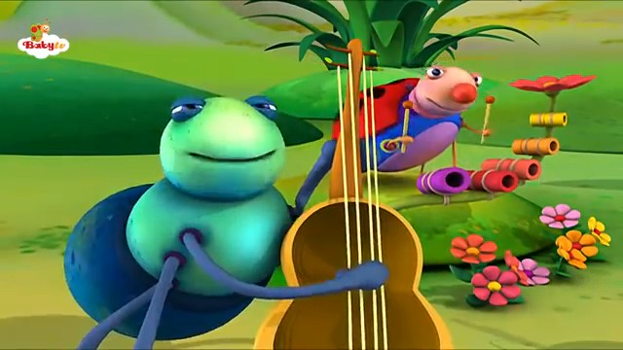
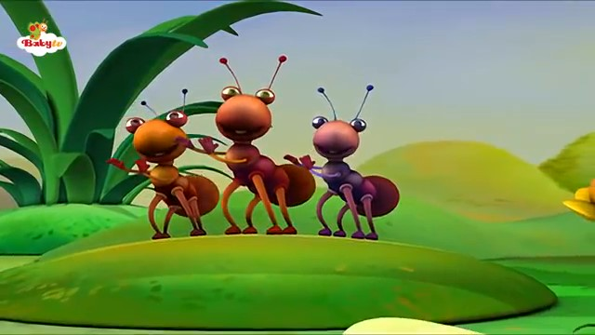
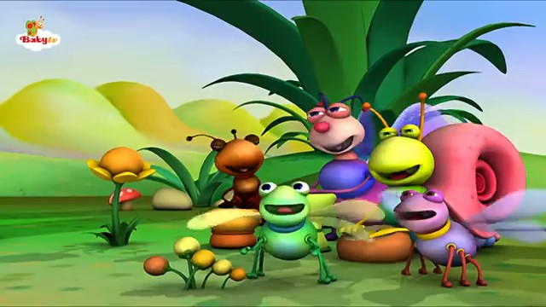
Ilgai lauktas vabaliukų šou
Susipažinkite su muzikos stiliais:
Rokenrolas
https://www.youtube.com/watch?v=0t7kBbikUKc&fbclid=IwAR0TwtSOeiggoI2p-MguRXIYwV7ugRUxSiyMrELPZ6OGy_WXdXOmWM6dV-8&app=desktop
Regis improvizacija „Jamaika“
https://www.youtube.com/watch?v=WGuEL3Cx6nM&feature=youtu.be&fbclid=IwAR2Q-hSbJ8Qg6Jj0mbTwSspkUVg_wei4ynhe6MBL4_4FIlmpXrPwkK0gG-M
samba
https://www.youtube.com/watch?v=adPAD2LFquw&fbclid=IwAR050ERg88n93EOoDjZWvnzPkfjWdoGwzF9aOHeJEbKmMQwGDPW05br_vmE&app=desktop
Repas
https://www.youtube.com/watch?v=Lj8tyXN0QUU&fbclid=IwAR0TwtSOeiggoI2p-MguRXIYwV7ugRUxSiyMrELPZ6OGy_WXdXOmWM6dV-8&app=desktop
Klasika „Karmen“
https://www.youtube.com/watch?v=gKtcjcom8Bc&fbclid=IwAR1P61pj42I6dkBjRtfOBEsrkC_fBCcQcGBuWUV3C_AKoMXRY18b1sIr82g&app=desktop

Slide 9
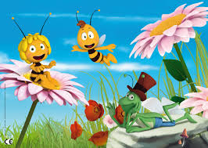
Atsisveikindami su vabaliukais, pasiklausykime klasikinio žanro kūrinį ir atlikime užduotėles.
Spustelk ir klausyk
Paklausyk kompozitoriaus Leo Delibes kūrinio „Pizzicato“ iš baleto „Silvia“
Užduotėlė:
https://www.youtube.com/watch?v=C-Pp3RrBRKA
Suplok, kada bitutė nutūps ant gėlytės,
Suskaičiuok gėlytes ir išvardink kokių jos spalvų.

